Slide 1
Reinforcement Learning
Введение
otus.ru

Slide 2



Проверить, идет ли запись
Меня хорошо видно
&& слышно?

Slide 3
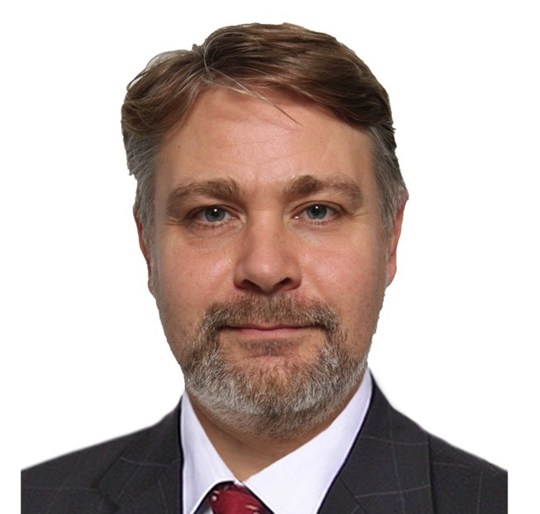
Reinforcement learning. Основные алгоритмы.
Тема вебинара
Игорь Стурейко
Руководитель курса Reinforcement Learning
Teamlead, главный инженер проекта – НИИгазэкономика
Опыт:
Более 15 лет занимался прикладной математикой и мат моделированием
(Data Scientist) (Python, С++) в НИИ ПАО Газпром
Анализ временных рядов, эволюционное развитие сложных систем
+7 (916) 156-07-82 (whatsapp)
@stureiko (TG)

Slide 4










Правила вебинара
Условные
обозначения
Активно
участвуем
Индивидуально
Off-topic обсуждаем
в учебной группе #OTUS RL-2023-07
Время, необходимое
на активность
Пишем в чат
Задаем вопрос
в чат или голосом
Говорим голосом
Документ
Вопросы вижу в чате,
могу ответить не сразу
Ответьте себе или
задайте вопрос

Slide 5
Маршрут вебинара
Знакомство
О курсе
Основы и зарождение Reinforcement Learning
Современные применения
Некоторые особенности Reinforcement Learning
Рефлексия

Slide 6
Цели вебинара
К концу занятия вы сможете
1. | Выделить основные отличительные черты Reinforcement Learning
2. | Понимать области применения Reinforcement Learning
3. | Разобраться, что отличает Reinforcement Learning от других областей машинного обучения

Slide 7
Смысл
Зачем вам это знать
1. | Для общего понимания современного состояния Reinforcement Learning
2. | Чтобы заложить основы для дальнейшего обучения на курсе

Slide 8
Знакомство

Slide 9
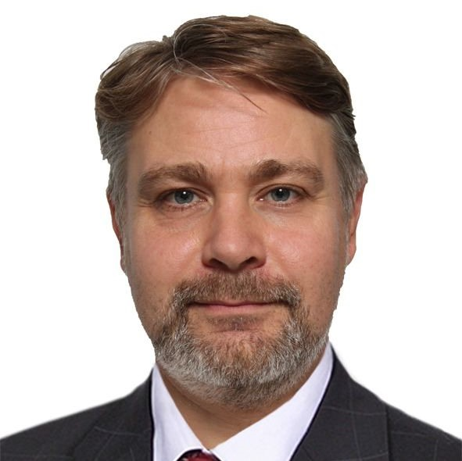
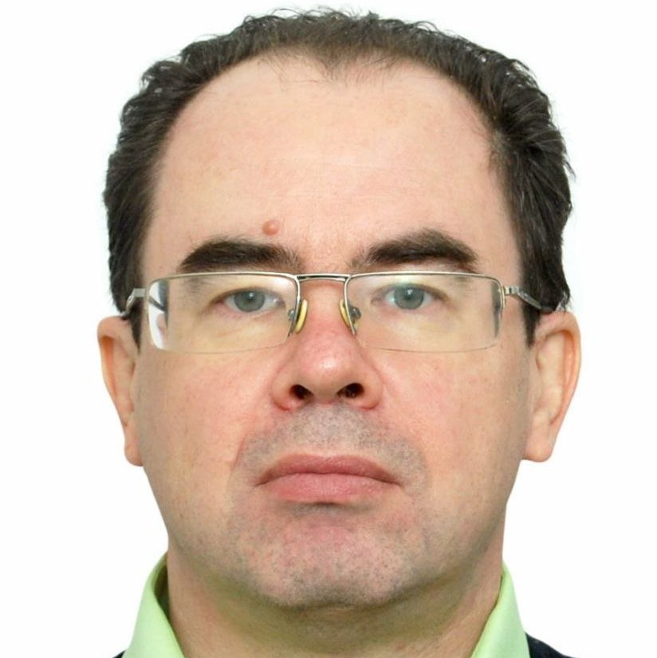

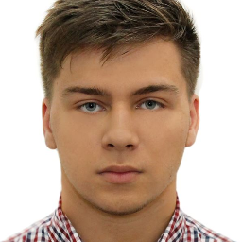
Команда курса
Игорь Стурейко
Сергей Доронин
15+ лет опыта в прикладной математике и математическом моделировании НИИгазэкономика ПАО Газпром
Руководил командой̆, решающей прикладные задачи, вывод готовых моделей в продакшн и поддержку решений у клиента
12+ лет опыта создания и разработки корпоративных сервисов (ЭкспрессВолгаБанк, ПАО "Ростелеком" и др.)
Подбирал технологии виртуальных датацентров, методов защиты информации (DLP/WAF), проектирования систем видеонаблюдения, Wi-Fi, VoIP, IPTV и т.д.
Роман Захаров
Вячеслав Резяпкин
Senior Data Scientist в Райффайзенбанке
Эксперт по анализу данных и машинному обучению. Специалист по компьютерному зрению, распознаванию изображений, трекингу и локализации объектов
Старший математик-разработчик Ozon
Работал над оптимизацией банковских процессов, алгоритмами отгрузки и управления поставками в логистике

Slide 10




Расскажите о себе
Напишите, пожалуйста, в чат или скажите голосом
Как вас зовут?
Какой опыт в IT?
Заполните информацию
в разделе «О себе»
в личном кабинете
Какие ожидания
от курса?

Slide 11
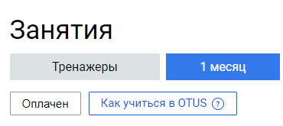
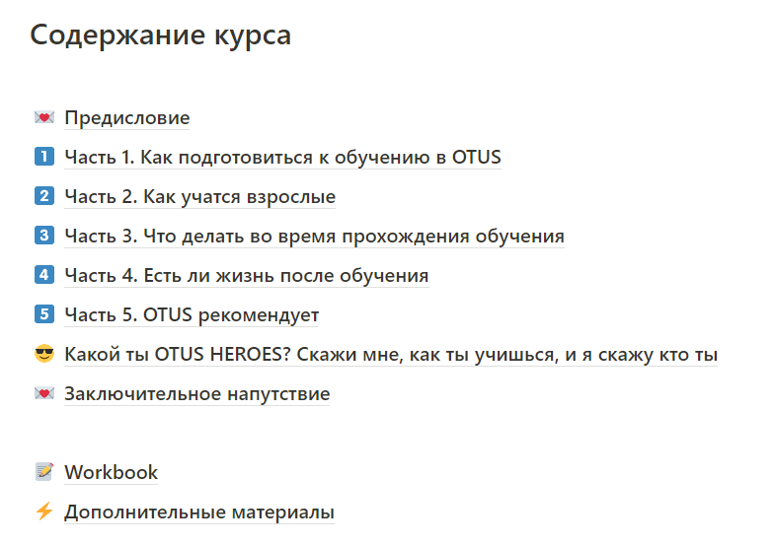
Как подготовиться к обучению
Полезный курс о том, как эффективно учиться
Notes:
Рассказать про бесплатный текстовый курс о том, как учиться. где найти: доступен в ЛК + приложена ссылка в материалы вводного занятия

Slide 12
О курсе

Slide 13
Карта курса
Введение
в Reinforcement Learning
Deep Reinforcement Learning
Оптимальное управление
Специальные разделы Reinforcement Learning
Reinforcement Learning в реальных задачах
Проектная работа

Slide 14
Результат от курса
Что получите от курса
познакомитесь с новой областью машинного обучения
научитесь разрабатывать решения на базе Reinforcement Learning
углубленно изучите ключевые особенности Reinforcement Learning
Что создадите в качестве проекта
Value-based алгоритм для решения задачи в дискретной среде
Policy-based алгоритм для решения задач с бесконечной областью действий
Мультиагентную систему
Финальный проект на выбор
Notes:
Расскажите о содержании проектной работы
и формате защиты, а также можно ли будет добавить проект в своей портфолио

Slide 15



Как будем учиться?
Вебинары
Вторник, четверг, 20:00.
(запись и материалы
выкладывают, как правило,
на следующий день после
вебинара)
Домашние задания
1 дз в неделю.
Дедлайна нет, кроме окончания курса :)
Типовой срок проверки:
2-3 дня
Чат в телеграм
Задавайте вопросы, обменивайтесь инсайтами.
Наш чат – это #OTUS RL-2023-07
Notes:
Расскажите об особенностях ДЗ, важности их
выполнения и связи с итоговым проектом, скорости проверки и критериях оценки. Если на курсе есть ментор,
то рассказать о формате взаимодействия.

Slide 16

Отзывы
Вебинары во многом адаптивны.
Мы следим за результатами опросов, обсуждениями в слаке и ДЗ.
Всегда рады вашим конструктивным отзывам :)

Slide 17


Лайфхаки
Сделайте упор на тему, которая вам важна
Старайтесь полученные знания применять на практике
Задавайте вопросы,
так материал лучше усваивается
Регулярное выполняйте ДЗ (наверстать пропуски тяжело)

Slide 18

Мотивация
Приготовьтесь к волнообразной реакции
от «ух ты как интересно», до «куда я попал?»
OMG!
* в такие моменты вспоминайте
про цели обучения, которые вас мотивируют)
Это нормально :)

Slide 19



Организационные вопросы
Про технические моменты:
Python 3, virtual environment (venv / conda / poertry)
Пакетные менеджеры pip / conda
Git / Github
Какие инструменты будут использовать:
Gymnasium (https://gymnasium.farama.org/index.html#)
PyTorch
Практика на курсе:
разработка алгоритмов

Slide 20
Ваши вопросы?

Slide 21
Основы и зарождение Reinforcement Learning

Slide 22
Обучение с подкреплением
Обучение
интеллектуального агента
хорошей
последовательности принятия решения
в условиях неполной информации

Slide 23
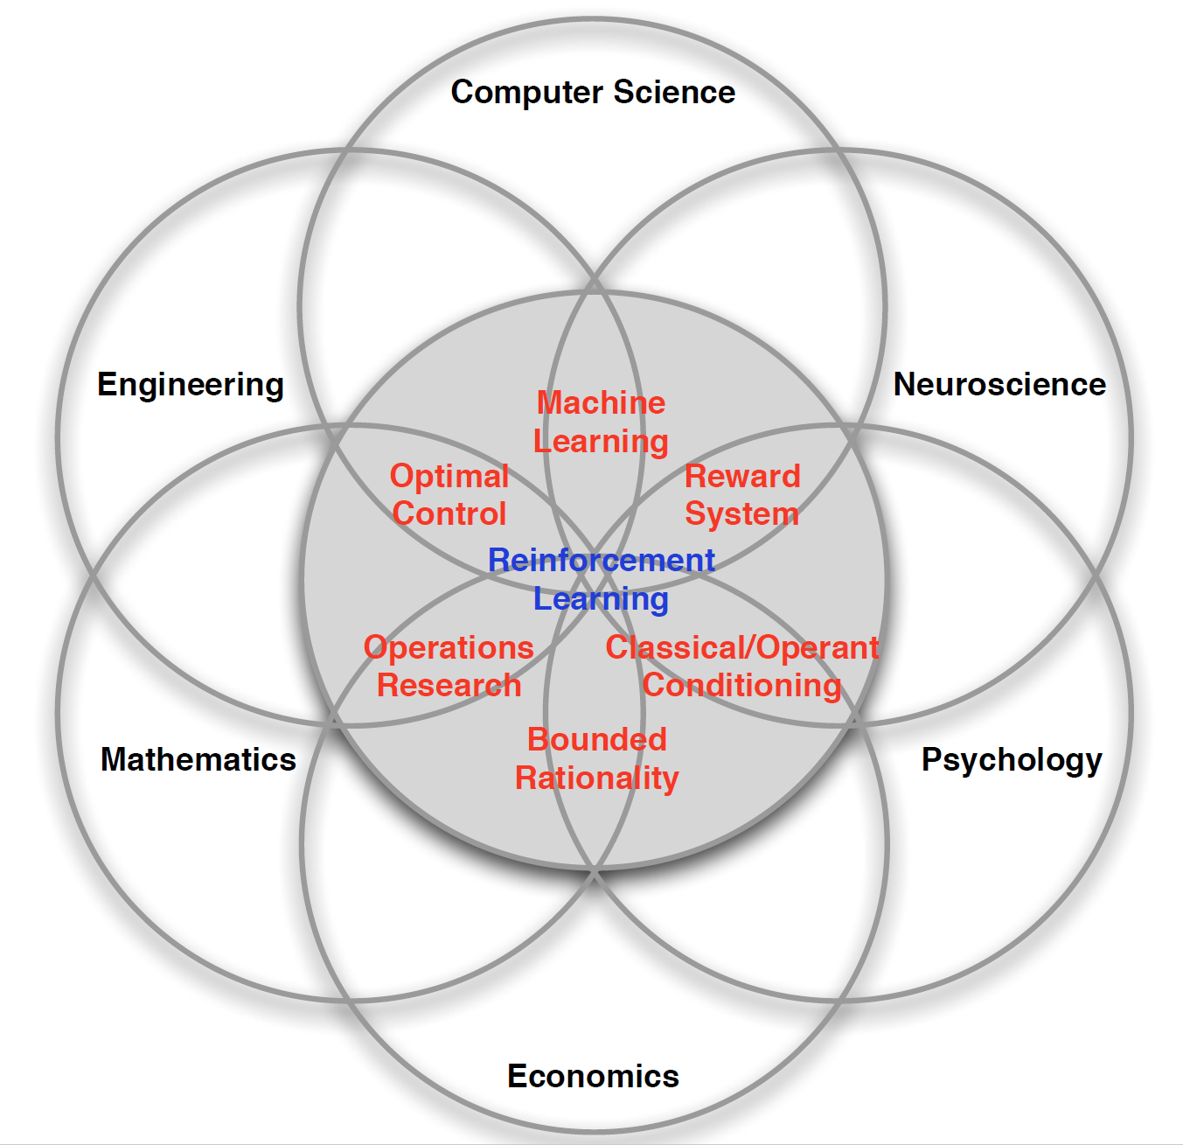
Место обучения с подкреплением в мире

Slide 24
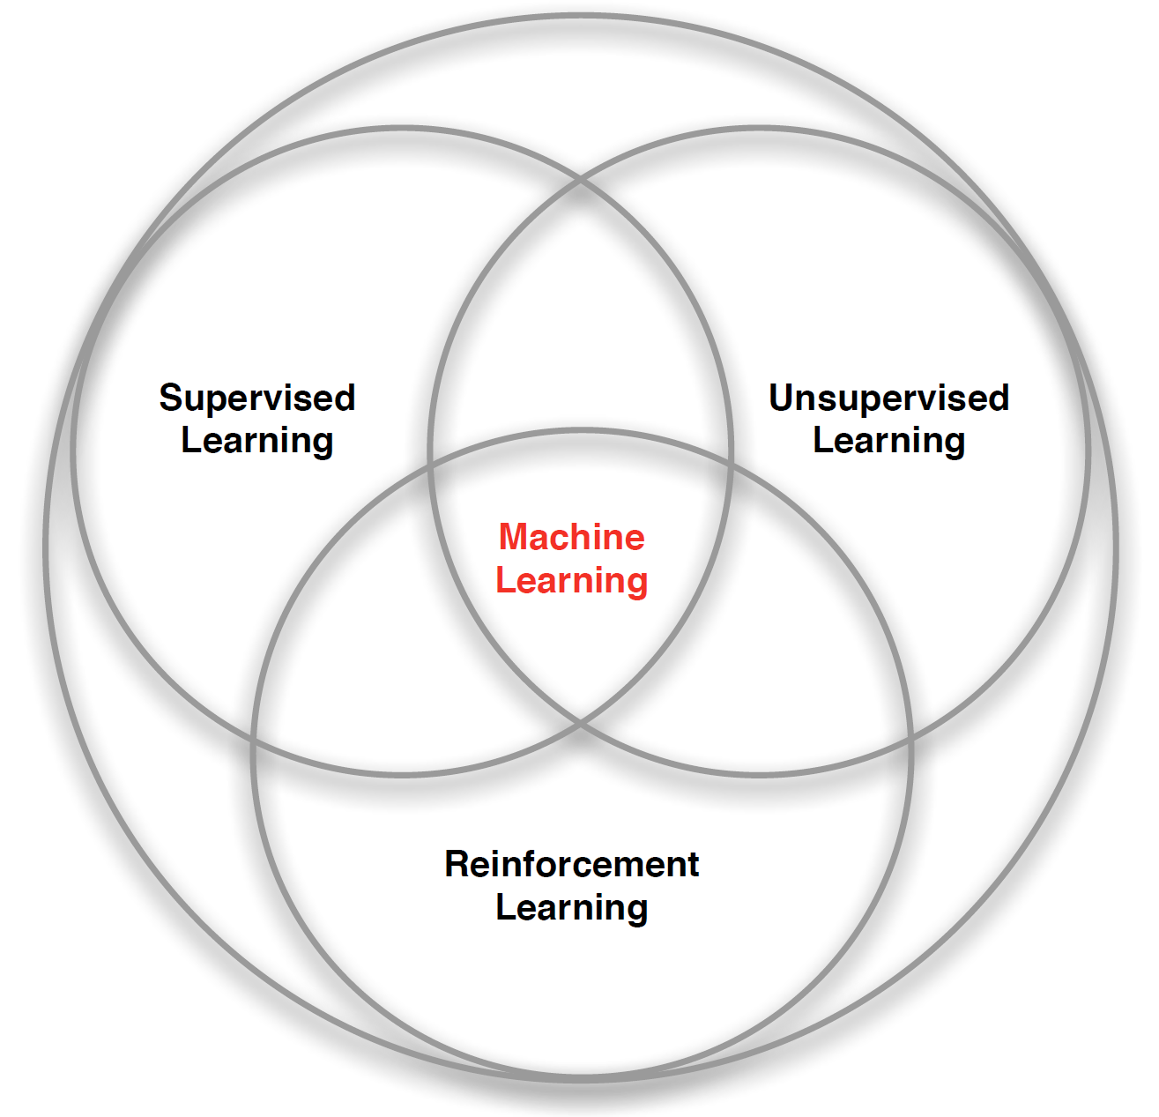
Место обучения с подкреплением в ML
Отделение среды (environment) и агенты (agent) – источник и акцептор данных в явном виде присутствуют в постановке задачи;
Нет учителя, т.е. ошибка не задается явно, а косвенно передается через вознаграждение (reward);
Обратная связь (feedback) от среды может поступать с задержкой (delayed);
Параметр времени имеет особое значение – последовательные (sequential) данные;
Действия агента влияют на поступающие в дальнейшем данные.

Slide 25
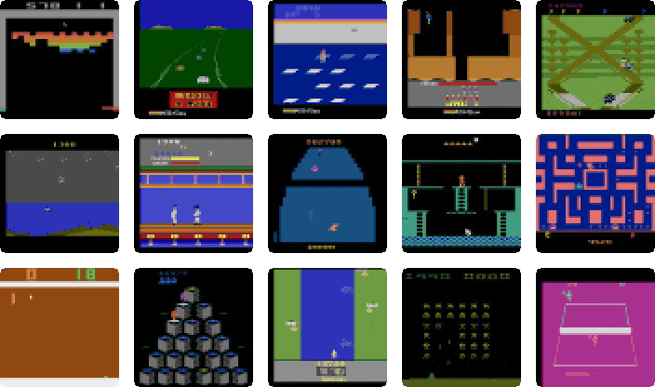
Что такое Обучение с Подкреплением?
Обучение с Подкреплением - это направление машинного обучения, где агент (искусственный интеллект) обучается, принимая решения и действуя в некоторой среде получая награду и штрафы с целью максимизировать награду.
Этот метод обучения схож с тем, как люди и животные учатся на основе положительного и отрицательного подкрепления.
Источник: https://ai.googleblog.com/2021/02/mastering-atari-with-discrete-world.html
Notes:
В процессе обучения агент экспериментирует, выбирая различные действия, и учитывает полученную обратную связь в виде наград или штрафов, чтобы улучшить свою стратегию.

Slide 26
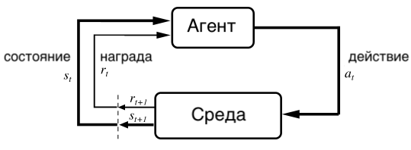
Что такое Обучение с Подкреплением?
Обучение с Подкреплением - это направление машинного обучения, где агент (искусственный интеллект) обучается, принимая решения и действуя в некоторой среде получая награду и штрафы с целью максимизировать некую награду.
Этот метод обучения схож с тем, как люди и животные учатся на основе положительного и отрицательного подкрепления.
Источник: https://habr.com/ru/companies/ods/articles/421585/
Notes:
Более формально процесс обучения агента можно представить на следующей схеме.
Состояние среду принято обозначать s (от английского “state”)– так мы будем обозначать ее в наших лекциях.
Действие принято обозначать a (от английского ”action”)
Награду принято обозначать r (от английского “reward”)
Более подробно этих моментов мы коснемся на лекции посвященной алгоритмам Reinforcement Learning

Slide 27
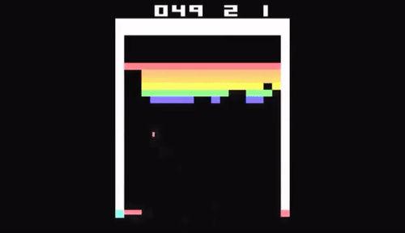
Пример

Slide 28
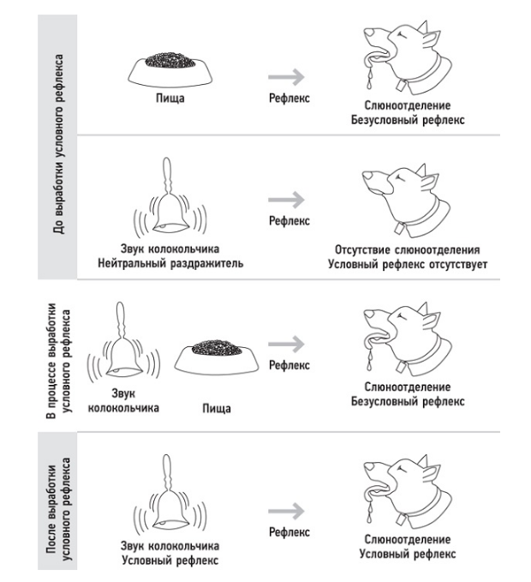
Зарождение в психологии: собака Павлова
Суть эксперимента
У собак наблюдается слюноотделение при виде пищи
Если подавать звуковой сигнал перед подачей пищи, собака выработает условный рефлекс слюноотделения в ответ на звуковой сигнал
Источник: https://4brain.ru/blog/sobaka-pavlova-eksperiment-dlinoju-v-zhizn/
Notes:
Основы RL можно проследить до конца 19 века с новаторской работой русского психолога Ивана Павлова. Павлов провел серию экспериментов, известных как эксперименты с собаками Павлова, в которых он сочетал нейтральный стимул (звонок) с подкрепляющим стимулом (еда). Со временем собаки начали ассоциировать колокольчик с едой, из-за чего у них выделялось слюноотделение только при звуке колокольчика. Это явление, теперь известное как классическое обусловливание, легло в основу усвоенного поведения посредством подкрепления.

Slide 29
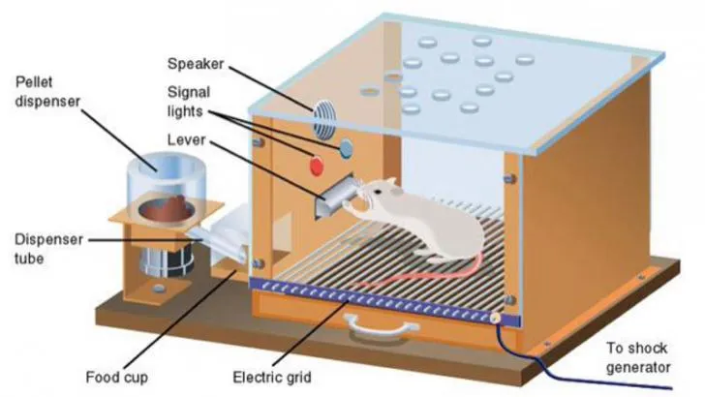
Ящик Скиннера
Суть эксперимента
Животное помещено в коробку с рычагом
Нажатие рычага открывает доступ к еде
Возможны дополнительные модификации для выработки более сложных условных ассоциаций
Notes:
Ящик Скиннера представляет собой экспериментальный прибор, разработанный Б. Ф. Скиннером, известным психологом и бихевиористом. Это устройство использовалось для изучения принципов процесса обучения, при котором сила поведения изменяется путем подкрепления или наказания.
В своей простейшей форме ящик Скиннера представляет собой клетку, оснащенную рычагом (или кнопкой) и дозатором еды. В коробку помещают животное, часто крысу или голубя. Когда животное случайно нажимает на рычаг, в клетку сразу же выбрасывается пищевая гранула. Сначала животное может хаотично нажимать на рычаг, но со временем оно приучается ассоциировать нажатие на рычаг (действие) с получением пищи (вознаграждения). Следовательно, животное начинает чаще нажимать на рычаг — это поведение закрепляется.
В некоторых экспериментах световой или звуковой сигнал сочетается с доставкой еды. Затем животное учится нажимать на рычаг только при наличии света или звука. Это демонстрирует «дискриминационный стимул», указывающий, при каких обстоятельствах поведение (нажатие на рычаг) приведет к желаемому результату (получение пищи).
Скиннер также экспериментировал с различными схемами подкрепления (например, с фиксированным соотношением, с переменным соотношением, с фиксированным интервалом, с переменным интервалом), которые варьировали количество ответов или время, которое должно пройти, прежде чем вознаграждение будет доставлено. Это привело к пониманию того, как графики подкрепления влияют на скорость и характер ответов.
Подключение к обучению с подкреплением
Эксперимент «Ящик Скиннера» тесно связан с принципами обучения с подкреплением (RL). В RL агент учится выполнять действия в среде, чтобы максимизировать некоторое понятие кумулятивного вознаграждения. Агенту не говорят, какие действия следует предпринять, вместо этого он должен обнаружить их методом проб и ошибок. Действия, ведущие к более высокой награде, с большей вероятностью будут выбраны снова в будущем, подобно тому, как животное в ящике Скиннера учится нажимать на рычаг, чтобы получить пищу.
Кроме того, понятие «различительный стимул» в эксперименте Скиннера связано с понятием состояния в RL. В RL состояние среды определяет наилучшее действие. Точно так же в эксперименте Скиннера состояние окружающей среды (например, присутствует ли свет или звук) может определять, должно ли животное нажимать на рычаг.
В целом принципы, обнаруженные в ходе экспериментов с ящиком Скиннера, составляют основу алгоритмов обучения с подкреплением. Они обеспечивают базовую парадигму «обучения через взаимодействие» для максимизации вознаграждения, что является ключевой идеей RL.

Slide 30
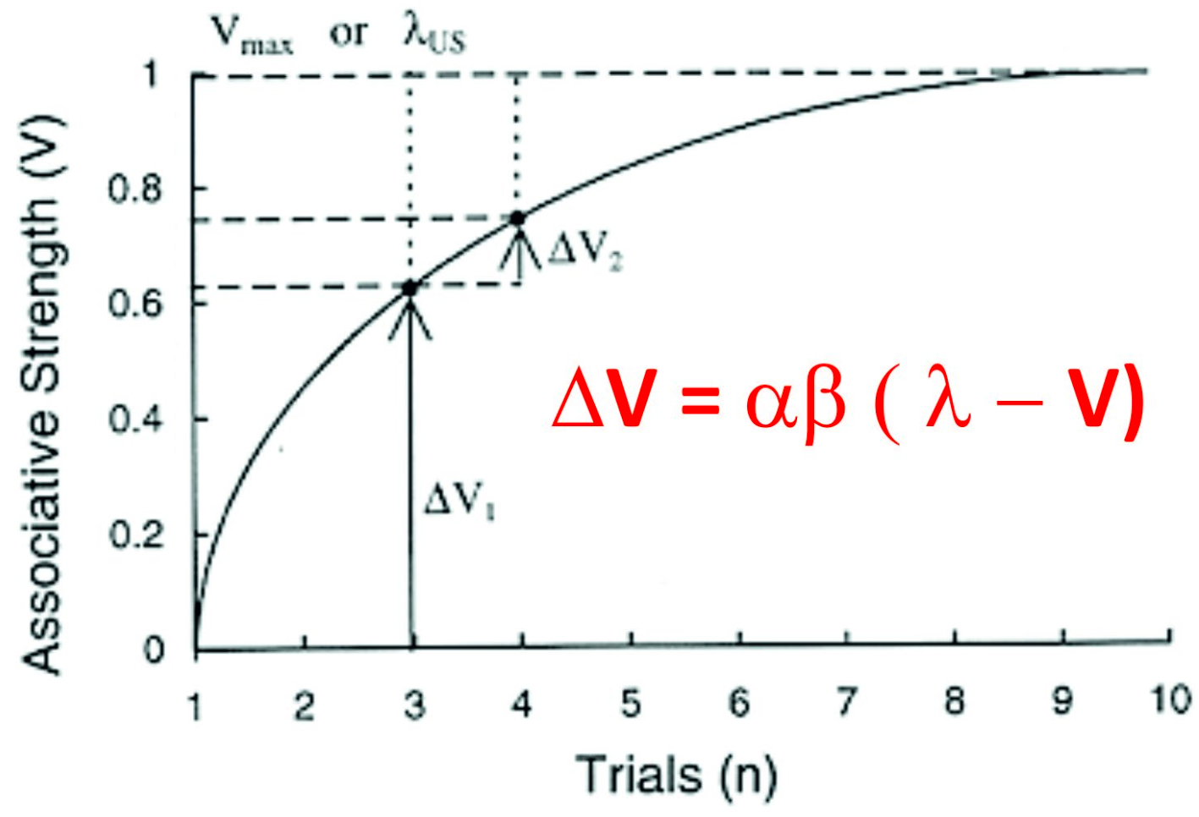
Что там с компьютерами?
Модель Рескорла-Вагнера
Notes:
Модель Рескорла-Вагнера — это математическая модель, описывающая ассоциативное обучение. Эта модель, предложенная психологами Робертом А. Рескорлой и Алланом Р. Вагнером в 1972 году, направлена на прогнозирование силы обучения на основе несоответствия между тем, что ожидается, и тем, что происходит на самом деле.
Модель предполагает, что если происходит неожиданное событие (например, неожиданное вознаграждение), обучение становится сильнее. Если событие предсказуемо и ожидаемо, обучение слабее. Если ожидание соответствует фактическому происшествию, нового обучения не происходит.
Давайте рассмотрим пример, чтобы лучше понять модель:
Представьте, что у вас есть собака (назовем ее Бастер), и вы пытаетесь научить ее сидеть по команде. Сначала вы говорите «сидеть», а затем угощаете Бастера, когда он сядет. Бастер быстро понимает, что «сидеть» означает, что он должен сесть, потому что он получит угощение (награду). Это основное классическое обусловливание.
Однако предположим, что вы начинаете говорить «сидеть», но перестаете угощать Бастера, когда он садится. Согласно модели Рескорла-Вагнера, со временем Бастер отучится от ассоциации между «сидеть» и получить угощение. Это происходит из-за того, что ожидание (получение угощения после сидения) не соответствует реальности (никакого угощения после сидения), и это несоответствие приводит к процессу отучения.
Эта модель была революционной, потому что она количественно определяла концепцию обучения и разучивания, предоставляя математические формулировки для процесса, который когда-то рассматривался в чисто качественных терминах. Несмотря на свою простоту, модель Рескорла-Вагнера охватывает основные аспекты ассоциативного обучения и служит базовой моделью в истории обучения с подкреплением.

Slide 31
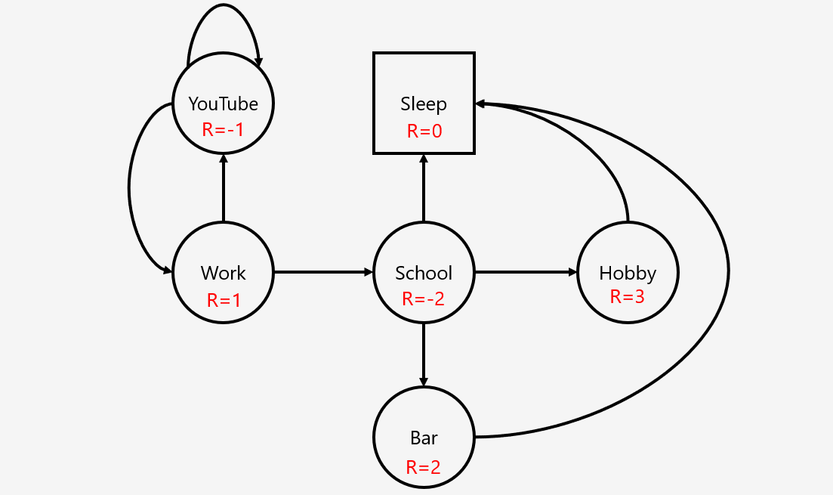
Марковский Процесс Принятия Решений (Markov Decision Process – MDP)
Notes:
Согласно этому примеру, робот может находиться в одном из двух состояний: с высоким зарядом аккумулятора или с низким зарядом аккумулятора. Робот может выбрать одно из двух действий: искать (поиск мусора) или ждать (простаивать, пока мусор не появится сам по себе). Если робот выберет действие "искать", он может найти мусор (и получить большую награду), но затем потеряет заряд батареи. Если робот выберет действие "ждать", он может случайно найти мусор (и получить меньшую награду), но сохранит заряд батареи. Если заряд батареи становится слишком низким, робот может выбрать действие "перезарядка", которое переводит его в состояние с высоким зарядом аккумулятора, но за это не предоставляется награда.
В МППР, состояния, действия, переходы между состояниями и награды все моделируются как стохастические процессы. Математический формализм МППР удобен для описания многих видов задач, таких как управление роботом по переработке.
Каждое состояние робота и его действия соответствуют "состоянию" и "действию" в МППР. Вероятности перехода и награды, ассоциированные с каждым действием в каждом состоянии, представляют "динамику" МППР. Цель робота - выбрать стратегию, которая максимизирует общую награду в долгосрочной перспективе, что соответствует цели в МППР.
Таким образом, этот пример служит хорошей иллюстрацией концепции МППР, а также важности определения подходящей стратегии для максимизации долгосрочной награды.
Важнейшей особенностью MDP является свойство Маркова, которое гласит, что вероятность перехода в какое-либо конкретное состояние зависит исключительно от текущего состояния и принятого решения, а не от последовательности событий, которые ему предшествовали. Это свойство значительно упрощает анализ и расчет оптимальной политики.
Роль в истории обучения с подкреплением
Структура Марковского процесса принятия решений является фундаментальной в истории и развитии обучения с подкреплением (RL). В 1980-х годах исследователи Ричард Саттон и Эндрю Барто формализовали RL в рамках MDP, создав прочную теоретическую основу для RL.
MDP обеспечивают четкий и формальный способ описания среды для RL. Цель агента RL — изучить оптимальную политику, т. е. набор действий, выполнение которых максимизирует ожидаемое совокупное вознаграждение в среде MDP.
Почти все проблемы RL можно описать с помощью MDP-фреймворка, будь то обучение компьютера игре в шахматы, обучение робота прохождению полосы препятствий или оптимизация рекламных стратегий в цифровом маркетинге.
Таким образом, Марковский процесс принятия решений играет центральную роль в области обучения с подкреплением, обеспечивая формальную основу для моделирования сред, формулирования задач обучения и разработки алгоритмов обучения.

Slide 32
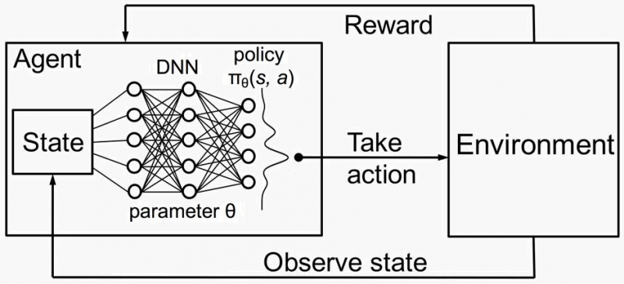
Deep Reinforcement Learning
Источник: https://medium.com/@vishnuvijayanpv/deep-reinforcement-learning-artificial-intelligence-machine-learning-and-deep-learning-e52cb5974420

Slide 33


Вопросы?
Задаем вопросы
Ставим “–”,
если вопросов нет

Slide 34
Ключевые тезисы
1. | Reinforcement Learning зарождался в психологии
2. | Основные компоненты Reinforcement Learning: агент, среда, награда
3. | Markov Decision Process (MDP) – теоретическая основа многих алгоритмов Reinforcement Learning

Slide 35
Современные применения

Slide 36
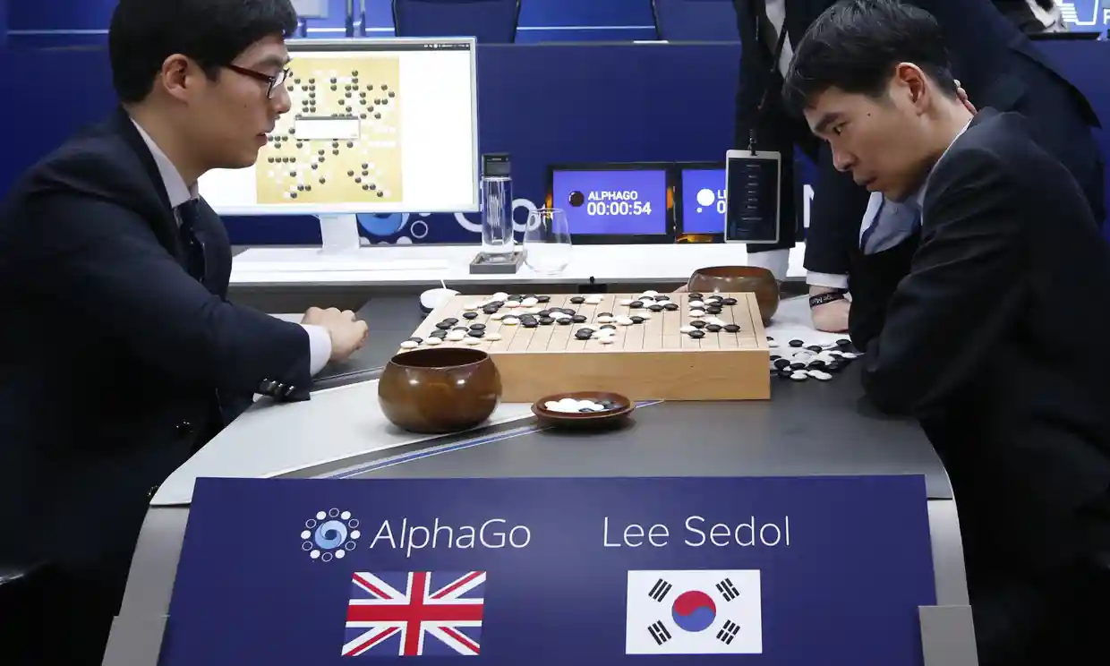
AlphaGo & AlphaZero
Источник: https://www.theguardian.com/technology/2016/mar/15/alphago-what-does-google-advanced-software-go-next
Notes:
AlphaGo и AlphaZero — две передовые программы искусственного интеллекта, разработанные DeepMind, дочерней компанией Alphabet Inc., материнской компании Google. Эти программы, использующие сочетание методов машинного обучения и обучения с подкреплением, получили известность благодаря своим замечательным результатам в сложных настольных играх, таких как го и шахматы.
**АльфаГо**
AlphaGo привлекла к себе внимание в 2016 году, когда победила чемпиона мира по игре в го Ли Седоля в матче из пяти игр. Это была историческая веха в исследованиях ИИ, потому что Го — невероятно сложная игра с большим количеством возможных позиций, чем атомов во Вселенной. Традиционные методы искусственного интеллекта, доказавшие свою эффективность в шахматах, оказались непригодными для го из-за сложности игры и необходимости более интуитивной стратегической игры.
AlphaGo сочетает в себе несколько методов искусственного интеллекта, в частности, глубокие нейронные сети и обучение с подкреплением. Он использует сеть политик, чтобы решить, какие ходы следует учитывать, и сеть значений, чтобы предсказать победителя игры на основе текущей позиции на доске. Обе сети изначально обучались с использованием обучения с учителем в играх с участием людей. Затем AlphaGo улучшила себя за счет обучения с подкреплением, в частности, используя метод, называемый градиентом политики, для точной настройки сети политик и метод, аналогичный Q-обучению, для настройки сети создания стоимости. Сыграв миллионы игр против себя, AlphaGo усовершенствовала свою способность играть в го на сверхчеловеческом уровне.
**АльфаНоль**
Основываясь на успехе AlphaGo, DeepMind разработала AlphaZero, которая представляет собой значительный шаг вперед в обучении с подкреплением. В отличие от AlphaGo, которая была специально разработана для го, AlphaZero может научиться играть в любую настольную игру для двух игроков с полной информацией. Он был успешным не только в го, но и в шахматах и сёги.
AlphaZero не полагается на какие-либо предварительные знания или игровые эвристики. Вместо этого он полностью учится через самостоятельную игру, начиная со случайной игры и улучшая ее с течением времени. AlphaZero использует единую нейронную сеть, которая включает в себя как политику, так и сети ценности от AlphaGo. Он использует вариант алгоритма поиска по дереву Монте-Карло (MCTS) для эффективной обработки огромного пространства поиска возможных ходов.
**Роль в развитии обучения с подкреплением**
И AlphaGo, и AlphaZero сыграли решающую роль в развитии обучения с подкреплением.
AlphaGo продемонстрировала, что глубокое обучение с подкреплением может решить проблемы, которые ранее считались слишком сложными для компьютеров. Его сочетание контролируемого обучения (для воспроизведения человеческой игры) и обучения с подкреплением (для совершенствования посредством самостоятельной игры) продемонстрировало, как различные методы ИИ могут быть объединены для достижения замечательных результатов.
Тем временем AlphaZero раздвинула границы обучения без присмотра. Обучение только через самостоятельную игру, без каких-либо человеческих знаний, — это поразительная демонстрация потенциала обучения с подкреплением. Предполагается, что аналогичные методы можно использовать для обучения машин решению других сложных задач, решение которых заранее неизвестно, что открывает ряд возможностей для будущих приложений ИИ.
В заключение, и AlphaGo, и AlphaZero представляют собой важные вехи в эволюции обучения с подкреплением, демонстрируя его потенциал для решения невероятно сложных задач. Эти алгоритмы не только произвели революцию в играх, но и имеют далеко идущие последствия для многих других областей, которые могут извлечь выгоду из передовых методов искусственного интеллекта.

Slide 37
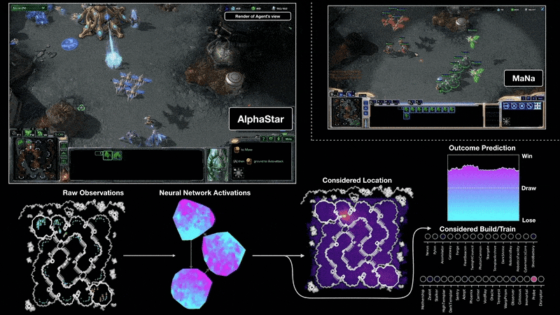
AlphaStar
Источник: https://www.deepmind.com/blog/alphastar-mastering-the-real-time-strategy-game-starcraft-ii
Notes:
AlphaStar - это алгоритм глубокого обучения с подкреплением, разработанный DeepMind для игры в StarCraft II. Он важен по многим причинам, в том числе потому, что он смог достигнуть уровня игры, превосходящего большинство человеческих игроков, в одном из самых сложных и динамичных игровых окружений.
AlphaStar отличается от AlphaZero следующими основными характеристиками:
Сложность задачи: StarCraft II - это значительно более сложная игра по сравнению с шахматами или го, где был применен AlphaZero. В StarCraft II есть элементы неполной информации, в то время как шахматы и го - это игры с полной информацией.
Неполная информация: В StarCraft II, игроки не видят всю карту в то же время, они должны активно исследовать карту, чтобы получить информацию о действиях противника. Это приводит к более сложной динамике и стратегиям.
Многопользовательская среда: AlphaStar был обучен для игры против других игроков AlphaStar в многопользовательском режиме. Это привело к разнообразию стратегий и адаптивности к различным ситуациям, которые могут возникнуть в игре.
Ограничения по скорости и видимости: В отличие от многих других алгоритмов обучения с подкреплением, AlphaStar ограничен в том, как быстро и как много он может взаимодействовать с игрой, чтобы сделать его сравнимым с человеческими игроками.
Обучение с подкреплением и имитационное обучение: AlphaStar сочетает в себе обучение с подкреплением и имитационное обучение, используя демонстрации человеческих игроков, чтобы ускорить процесс обучения.
В общем, AlphaStar - это важный шаг вперед в области искусственного интеллекта и обучения с подкреплением, поскольку он демонстрирует возможность AI преуспеть в сложной, многопользовательской игровой среде с неполной

Slide 38
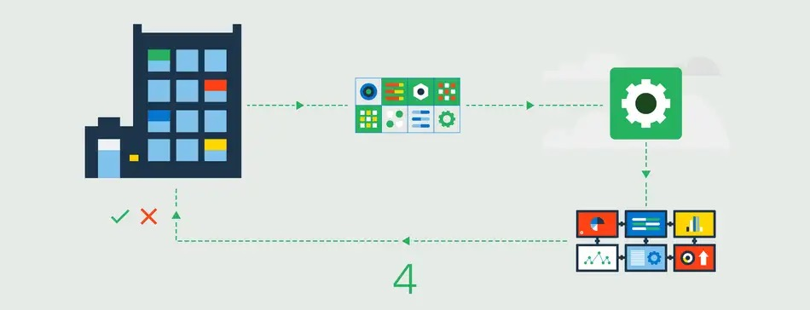
Охлаждение дата-центров Google
Источник: https://www.deepmind.com/blog/safety-first-ai-for-autonomous-data-centre-cooling-and-industrial-control
Notes:
Многие из самых насущных проблем общества становятся все более сложными, поэтому поиск решений может показаться непосильным. В DeepMind и Google посчитали, что если использовать ИИ в качестве инструмента для открытия новых знаний, решения будут легче достигаться.
В 2016 году они разработали рекомендательную систему на основе искусственного интеллекта, чтобы повысить энергоэффективность и без того высокооптимизированных центров обработки данных Google. Даже незначительные улучшения обеспечат значительную экономию энергии и сократят выбросы CO2, что поможет бороться с изменением климата.
Идея возникла на основе отзывов операторов центров обработки данных, которые использовали систему рекомендаций ИИ. Они сказали, что, хотя система научила их некоторым новым передовым методам, таким как распределение охлаждающей нагрузки на большее, а не на меньшее количество оборудования, выполнение рекомендаций требовало от оператора слишком больших усилий и контроля. Естественно, они хотели знать, можно аналогичной экономии энергии без ручного внедрения.
Вместо рекомендаций, реализуемых человеком, эта система искусственного интеллекта напрямую контролирует охлаждение центра обработки данных, оставаясь при этом под экспертным контролем операторов центра обработки данных. Эта первая в своем роде облачная система управления теперь безопасно обеспечивает экономию энергии в нескольких центрах обработки данных Google.
Как это работает
Каждые пять минут облачный ИИ делает снимок системы охлаждения центра обработки данных с тысяч датчиков и передает его в наши глубокие нейронные сети, которые предсказывают, как различные комбинации потенциальных действий повлияют на потребление энергии в будущем. Затем система ИИ определяет, какие действия минимизируют потребление энергии, удовлетворяя при этом надежный набор ограничений безопасности. Эти действия отправляются обратно в центр обработки данных, где действия проверяются локальной системой управления, а затем реализуются.

Slide 39
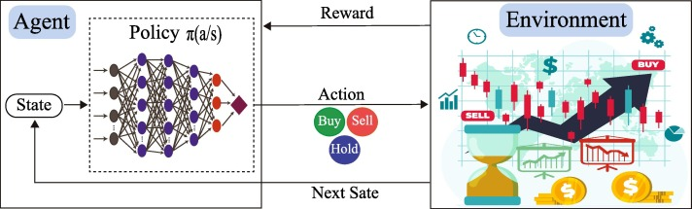
Торговля на бирже
Notes:
Обучение с подкреплением (RL) стало привлекательным подходом к моделированию и решению проблемы оптимального исполнения при торговле акциями. Оптимальное исполнение относится к задаче выполнения крупных заказов таким образом, чтобы свести к минимуму затраты и ограничить влияние на рынок.
Проблема может быть смоделирована как марковский процесс принятия решений (MDP), где состояние определяется такими факторами, как текущий уровень запасов, время, оставшееся до торгового горизонта, и недавние движения рынка; действия представляют количества для покупки или продажи; а вознаграждение можно определить как отрицательную стоимость торговли. Цель состоит в том, чтобы найти политику, отображение состояний в действия, которая сводит к минимуму ожидаемую стоимость торговли.
**Подход к обучению с подкреплением**
1. **Представление**: Трейдер представляет состояние рынка и свой текущий портфель. Это состояние может складываться из нескольких переменных, включая текущий объем портфеля, объем и волатильность рынка и различные другие факторы.
2. **Оценка**: После совершения сделки (совершения действия) трейдер окажется в новом состоянии и получит вознаграждение или штраф, соответствующий прибыли или убытку от сделки.
3. **Обучение**: агент RL использует сигнал вознаграждения для изучения функции ценности, которая является оценкой ожидаемого совокупного вознаграждения для каждого состояния. Затем он использует эту функцию значения для принятия решений: в каждом состоянии он выбирает действие, которое приводит к наибольшему ожидаемому значению.
4. **Улучшение политики**: по мере того, как агент продолжает взаимодействовать с рынком и учиться на результатах своих действий, он совершенствует свою политику, совершенствуясь в выборе действий, которые максимизируют совокупное вознаграждение.
Примером алгоритма RL, который можно использовать для решения этой проблемы, является Q-обучение. Q-обучение изучает функцию Q(s,a), которая оценивает ожидаемую будущую награду за выполнение действия a в состоянии s. Агент использует функцию Q, чтобы выбрать действие, которое максимизирует ожидаемое вознаграждение в будущем.
**Преимущества и проблемы**
Обучение с подкреплением может быть полезным для торговли акциями, потому что оно может справиться с динамичной, неопределенной и потенциально нестационарной природой финансовых рынков. Он может учиться и адаптироваться на основе опыта, что позволяет ему потенциально раскрывать сложные торговые стратегии, которые могут быть упущены трейдерами-людьми или традиционными алгоритмическими подходами.
Однако использование RL в биржевой торговле также сопряжено с проблемами. Финансовые рынки могут быть очень нестабильными и подвержены влиянию множества факторов, что затрудняет определение оптимального действия в любой момент времени. Кроме того, определить функцию вознаграждения может быть сложно, поскольку она должна балансировать между краткосрочной и долгосрочной прибылью и учитывать различные затраты и риски, связанные с различными торговыми стратегиями.
На момент моего последнего обновления в сентябре 2021 года обучение с подкреплением по-прежнему является активной областью исследований в области финансов, и, хотя в некоторых исследованиях были показаны многообещающие результаты, практическое использование RL в реальной торговле все еще довольно ограничено и требует тщательного рассмотрения этих проблемы.

Slide 40
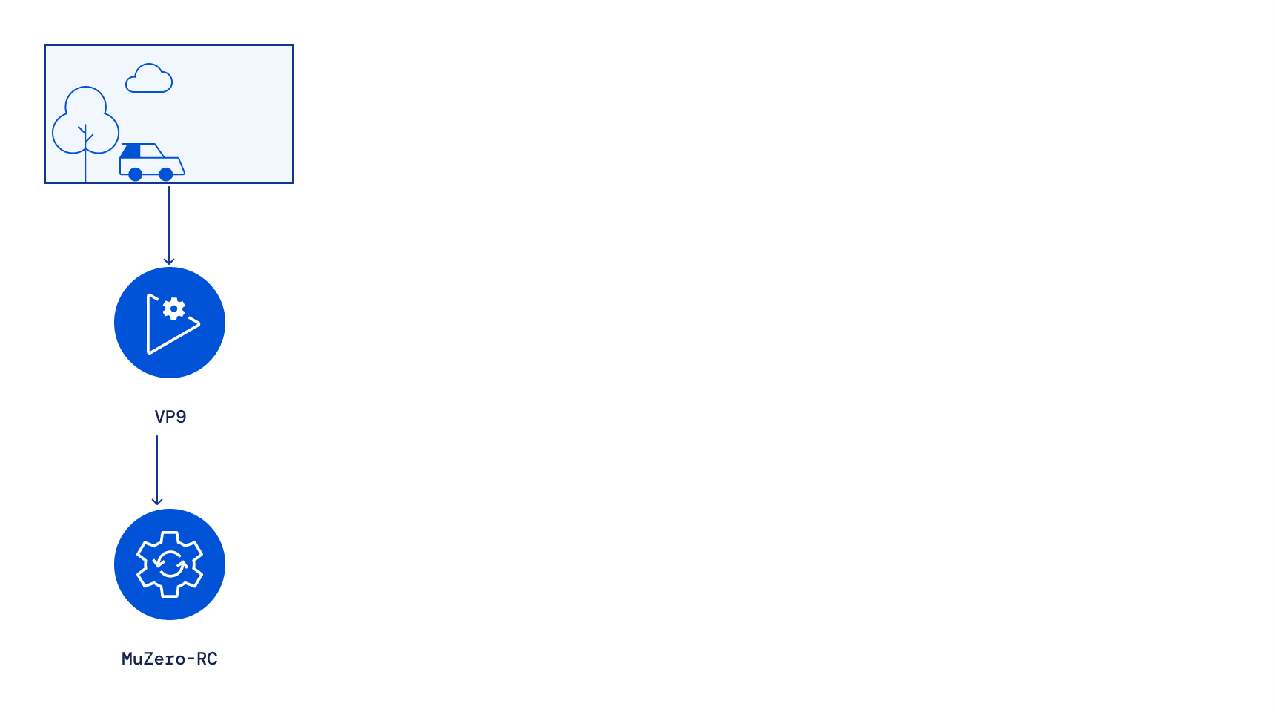
Стриминг
Источник: https://www.deepmind.com/blog/muzeros-first-step-from-research-into-the-real-world

Slide 41
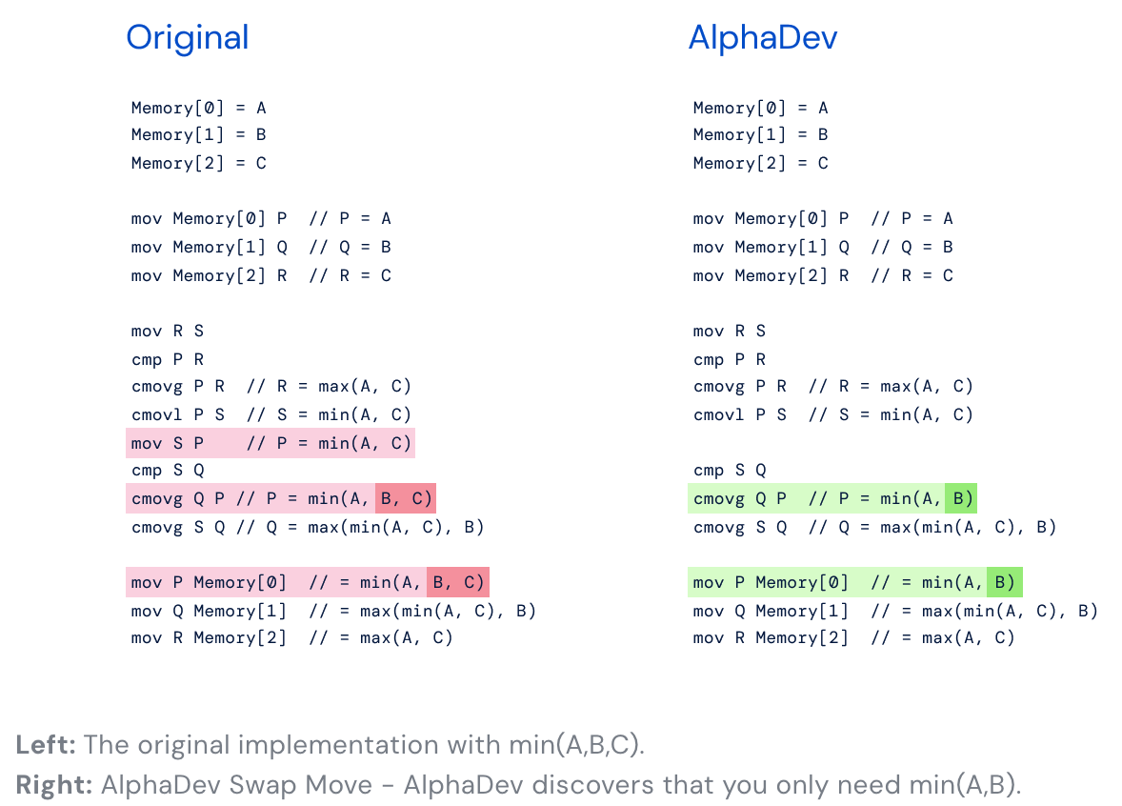
AlphaDev (сортировка)
Источник: https://www.deepmind.com/blog/alphadev-discovers-faster-sorting-algorithms

Slide 42
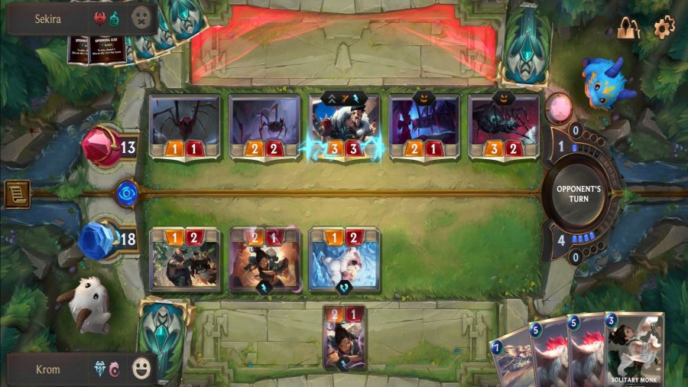
Разработка игр
Источник: https://www.pockettactics.com/legends-of-runeterra/review

Slide 43
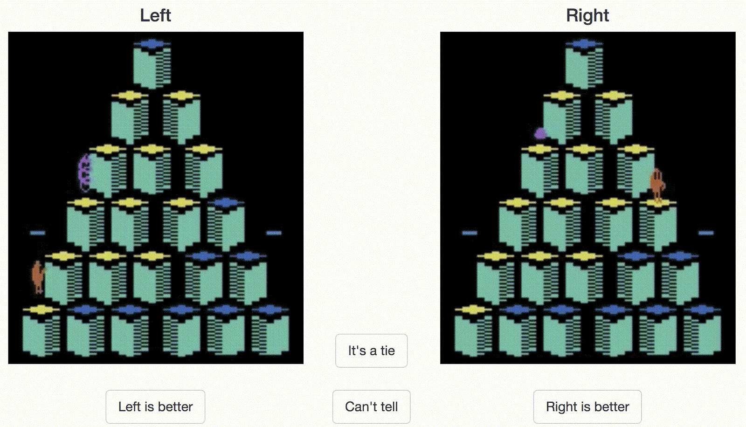
Reinforcement Learning from Human Feedback (ChatGPT)
Источник: https://www.deepmind.com/blog/learning-through-human-feedback
Notes:
ChatGPT, языковая модель, которая поддерживает этот разговор, разработана OpenAI и обучена с использованием двухэтапного процесса: предварительное обучение и точная настройка. Хотя эти шаги включают в себя методы машинного обучения и в чем-то похожи на обучение с подкреплением, они не включают обучение с подкреплением в классическом смысле.
Вот разбивка того, как обучается ChatGPT:
1. Предварительное обучение: на этом этапе модель подвергается воздействию большого объема интернет-текста. Однако он не знает подробностей о том, какие документы были частью его набора для обучения, и у него нет доступа к каким-либо личным данным, если они не были переданы ему в ходе разговора. Во время предобучения модель учится предсказывать следующее слово в предложении. Он изучает модели человеческого языка, факты о мире и некоторые способности к рассуждениям, но он также может обнаруживать предубеждения в данных, на которых он обучен.
2. Тонкая настройка. После предварительной подготовки модель проходит процесс тонкой настройки на более узком наборе данных, созданном с помощью рецензентов. Эти рецензенты следуют рекомендациям, предоставленным OpenAI, для просмотра и оценки возможных выходных данных модели для ряда примеров входных данных. Модель обобщает эти отзывы рецензентов, чтобы реагировать на широкий спектр входных данных от пользователей.
Хотя это не обучение с подкреплением в классическом смысле, этот процесс тонкой настройки в некоторой степени связан с обучением с подкреплением на основе обратной связи с человеком (RLHF), областью активных исследований OpenAI. Модель пытается оптимизировать свои ответы на основе отзывов (вознаграждений), полученных в процессе тонкой настройки. Чем больше ответы модели соответствуют рекомендациям и рейтингам рецензентов, тем выше считается ее производительность.
На момент моего последнего обновления в сентябре 2021 года обучение с подкреплением не использовалось напрямую для обучения ChatGPT, но принципы и методы обучения с подкреплением, такие как обучение на основе отзывов, играют важную роль в процессе его обучения. Будущие версии модели могут включать более прямое применение методов обучения с подкреплением.
Обучение с подкреплением на основе отзывов людей (RLHF) — это подход, при котором модель ИИ учится выполнять задачи, получая отзывы от людей. Вместо того, чтобы полагаться исключительно на предварительно закодированные инструкции или учиться на фиксированном наборе данных, модель учится на последствиях своих действий, руководствуясь оценкой человека, что делает это подмножеством обучения с подкреплением.
В типичной настройке RLHF ИИ выполняет действие, люди дают обратную связь об этом действии, а ИИ корректирует свое поведение на основе этой обратной связи с целью максимизации положительной обратной связи (награды) и минимизации отрицательной обратной связи (наказания).
Давайте представим простой пример: обучение ИИ игре в видеоигру. Сначала ИИ может совершать случайные действия. Каждый раз, когда ИИ делает что-то хорошее (например, набирает очки), человек дает положительную обратную связь. Каждый раз, когда ИИ делает что-то плохое (например, теряет жизнь), человек дает негативную обратную связь. Со временем ИИ начинает распознавать закономерности в обратной связи и учится принимать более эффективные решения.
**Почему RLHF важен**
1. **Обобщение и адаптивность**: RLHF позволяет ИИ адаптироваться к новым ситуациям и проблемам, для решения которых он не был специально запрограммирован. Это делает модели RLHF гибкими и широко применимыми для целого ряда задач.
2. **Эффективное обучение на разреженных данных**. Традиционное контролируемое обучение требует большого количества размеченных данных, получение которых может быть трудным и дорогим. С RLHF ИИ может эффективно учиться на относительно небольшом количестве обратной связи от человека.
3. **Устранение предубеждений и ошибок**. Поскольку люди принимают непосредственное участие в процессе обучения, они могут помочь ИИ избежать вредных предубеждений или критических ошибок. Это может быть особенно важно при работе со сложными задачами или конфиденциальными приложениями.
4. **Безопасный и согласованный ИИ**: RLHF — это активная область исследований по созданию систем ИИ, которые ведут себя так, как задумал человек. Есть надежда, что этот подход поможет создать передовые системы искусственного интеллекта, которые уважают человеческие ценности и согласуются с ними, делая их более безопасными и полезными.
Однако стоит отметить, что RLHF не панацея, и у него есть свои проблемы. Например, важно тщательно спроектировать систему обратной связи, чтобы избежать поощрения нежелательного поведения, а качество обучения ИИ сильно зависит от качества обратной связи от человека. Тем не менее, RLHF представляет собой важный подход в более широкой области исследований ИИ.

Slide 44
Вопросы?
Задаем вопросы
Ставим “–”,
если вопросов нет

Slide 45
Ключевые тезисы
1. | Reinforcement Learning широко применяется в самых разных областях
2. | Специалисты находят всё больше применений Reinforcement Learning

Slide 46
Некоторые особенности Reinforcement Learning

Slide 47
Виды Машинного Обучения
Supervised Learning
Unsupervised Learning
Reinforcement Learning

Slide 48
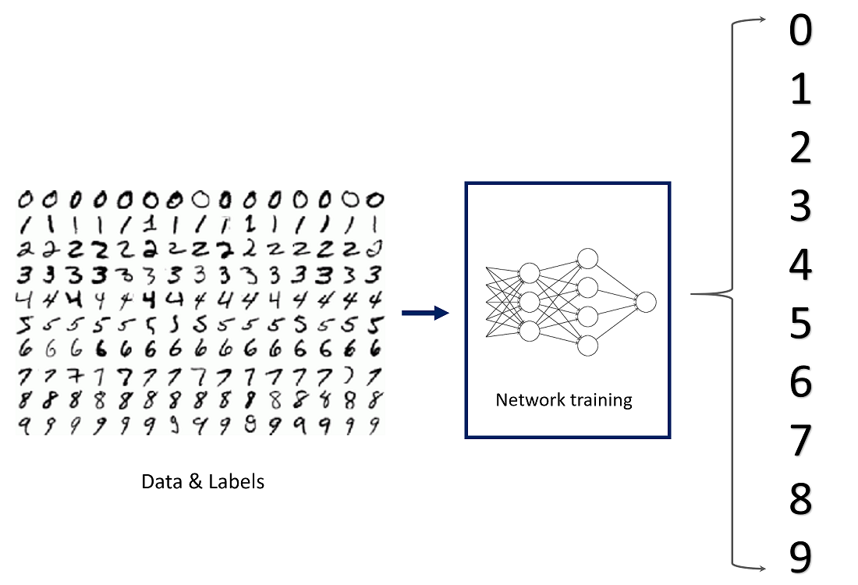
Supervised Learning
Источник: https://towardsdatascience.com/image-classification-in-10-minutes-with-mnist-dataset-54c35b77a38d
Notes:
Обучение с подкреплением отличается от обучения с учителем, которое изучается в большинстве современных исследований в области машинного обучения. Обучение с учителем — это обучение на обучающем наборе помеченных примеров, предоставленных знающим внешним руководителем. Каждый пример представляет собой описание ситуации вместе со спецификацией — меткой — правильного действия, которое система должна предпринять в этой ситуации, что часто заключается в определении категории, к которой принадлежит ситуация. Цель такого обучения состоит в том, чтобы система экстраполировала или обобщила свои ответы, чтобы она действовала правильно в ситуациях, отсутствующих в обучающей выборке. Это важный вид обучения, но одного его недостаточно для обучения на основе взаимодействия. В интерактивных задачах часто нецелесообразно получать примеры желаемого поведения, которые одновременно являются правильными и репрезентативными для всех ситуаций, в которых должен действовать агент. На неизведанной территории, где можно ожидать, что обучение будет наиболее полезным, агент должен уметь учиться на собственном опыте.

Slide 49
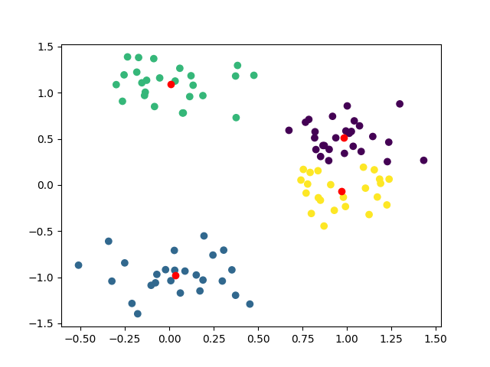
Unsupervised Learning
Notes:
Обучение с подкреплением также отличается от того, что исследователи машинного обучения называют обучением без учителя, которое обычно заключается в поиске структуры, скрытой в коллекциях неразмеченных данных. Казалось бы, термины «обучение с учителем» и «обучение без учителя» исчерпывающе классифицируют парадигмы машинного обучения, но это не так. Хотя у кого-то может возникнуть соблазн думать об обучении с подкреплением как о своего рода обучении без учителя, поскольку оно не опирается на примеры правильного поведения, обучение с подкреплением пытается максимизировать сигнал вознаграждения, а не пытаться найти скрытую структуру. Раскрытие структуры в опыте агента, безусловно, может быть полезным в обучении с подкреплением, но само по себе не решает проблему обучения с подкреплением максимизации сигнала вознаграждения.

Slide 50

Элементы RL
Агент (agent) — это система, которая выполняет действия в среде с целью получения награды
Среда (environment) – условия, в которые помещен агент
Награда (reward) – некоторая величина, которая возвращается агенту после выполнения действия
Sutton, R. S., Barto, A. G. (2018 ). Reinforcement Learning: An Introduction. The MIT Press.

Slide 51
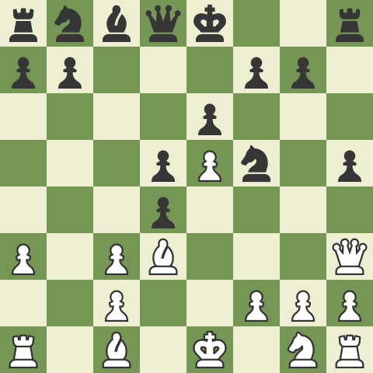
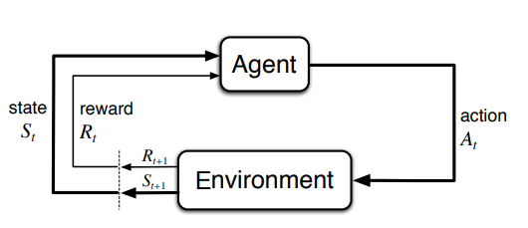
Элементы RL
Источник: Sutton, R. S., Barto, A. G. (2018 ). Reinforcement Learning: An Introduction. The MIT Press.

Slide 52
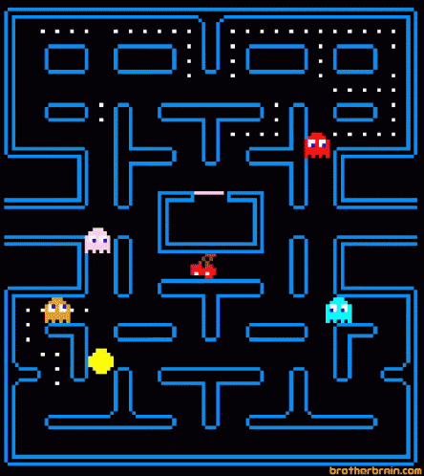
Типы задач
Эпизодическая задача – задача с начальным и конечным (терминальным) состояниями
Непрерывная задача – задача без начального и терминального состояний
Источник: https://www.pinterest.com/pin/667658713492245371/sent/?invite_code=6e0b2b78f7374dab96263b8bb528cc1b&sender=402016841645447736&sfo=1

Slide 53
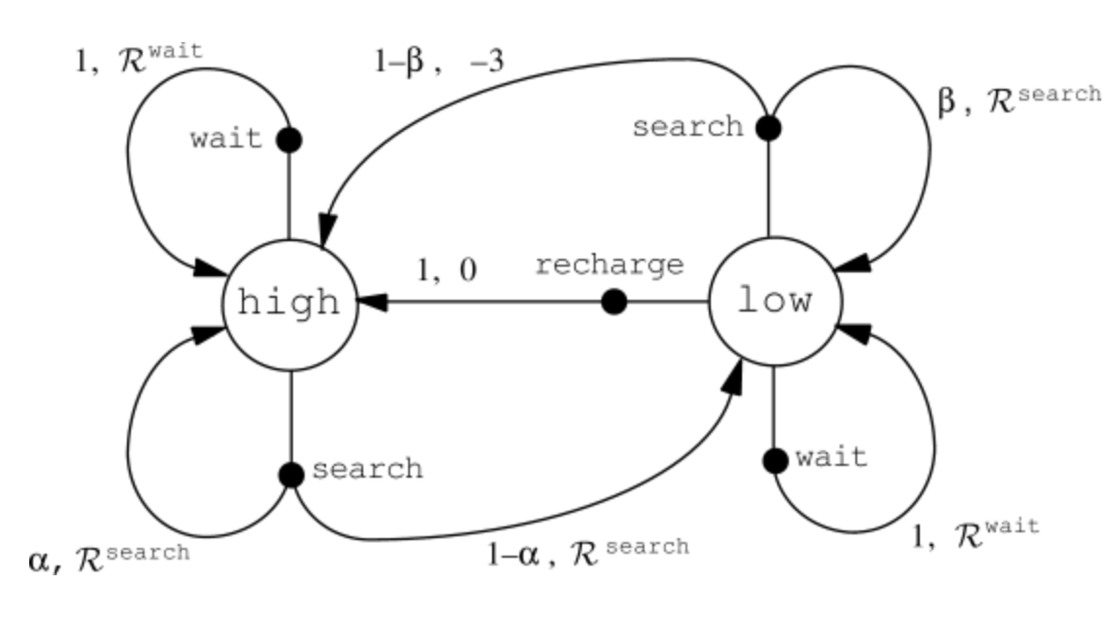
Типы сред
Стационарная среда – динамика среды не меняется со временем
Динамическая среда – динамика среды может меняться со временем
Источник: Sutton, R. S., Barto, A. G. (2018 ). Reinforcement Learning: An Introduction. The MIT Press.
Notes:
В стационарной среде динамика среды не меняется со временем. Это означает, что вероятности перехода (вероятности попадания в определенное состояние при заданном начальном состоянии и действии) и функция вознаграждения (ожидаемое вознаграждение за выполнение действия в заданном состоянии) фиксированы.
Например, рассмотрим игру в шахматы. Правила игры в шахматы (то есть динамика среды) не меняются со временем. Учитывая определенное состояние доски и определенный ход, результирующее состояние доски всегда одинаково, независимо от того, когда в игре был сделан ход или сколько игр было сыграно.
В стационарных средах, как правило, легче учиться, потому что агент может построить последовательное понимание того, как его действия влияют на среду, и последующие вознаграждения, которые он может ожидать получить.

Slide 54
Вопросы?
Задаем вопросы
Ставим “–”,
если вопросов нет

Slide 55
Ключевые тезисы
1. | Reinforcement Learning можно выделить в отдельную группу алгоритмов машинного обучения
2. | Существуют различные типы сред, задач и алгоритмов

Slide 56
Необходимые инструменты

Slide 57
Что установить?
Python
Используя инструмент pyenv: https://realpython.com/intro-to-pyenv/
Используя инструмент conda: https://developers.google.com/earth-engine/guides/python_install-conda
Gymnasium
pip install gymnasium[toy-text]
https://gymnasium.farama.org/
Pytorch (начиная со второго модуля)
https://pytorch.org/

Slide 58
Дополнительные инструменты
Jupyter (по желанию)
https://jupyter.org/install
OpenCV (по желанию, для отрисовки игр из Gymnasium)
https://pypi.org/project/opencv-python/
Poetry (по желанию, крайне желателен опыт разработки ПО)
https://python-poetry.org/docs/#installation

Slide 59

Домашнее задание
1. | Установить Python и Gymnasium
2. | Проверить правильность установки запустив тестовый скрипт (check_installation.py)
Сроки выполнения: до 31 июля

Slide 60
Список материалов для изучения
Sutton, R. S., Barto, A. G. (2018 ). Reinforcement Learning: An Introduction. The MIT Press; Chapter 1
AlphaGo - The Movie (Documentary): https://www.youtube.com/watch?v=WXuK6gekU1Y
AlphaStar: The inside story (Documentary): https://www.youtube.com/watch?v=UuhECwm31dM
DeepMind: The Podcast: https://www.youtube.com/watch?v=ExrXs7PCQpU&list=PLqYmG7hTraZBiUr6_Qf8YTS2Oqy3OGZEj&index=12
Блог про оптимизацию компьютерных систем от DeepMind: https://www.deepmind.com/blog/optimising-computer-systems-with-more-generalised-ai-tools

Slide 61
Вопросы?
Ставим “+”,
если вопросы есть
Ставим “–”,
если вопросов нет

Slide 62
Рефлексия

Slide 63
Цели вебинара
Проверка достижения целей
1. | Выделить основные отличительные черты Reinforcement Learning
2. | Понимать области применения Reinforcement Learning
3. | Разобраться, что отличает Reinforcement Learning от других областей машинного обучения

Slide 64
Слайд с тезисами
Подведем итоги
1. | Reinforcement Learning зарождался в психологии
2. | Reinforcement Learning можно выделить в отдельную группу алгоритмов машинного обучения
3. | Reinforcement Learning широко применяется в самых разных областях: от оптимизации стриминга видео до управления охлаждения дата-центров
4. | Основные компоненты Reinforcement Learning: агент, среда, награда

Slide 65


Рефлексия
С какими впечатлениями уходите с вебинара?
Какие примеры использования RL вам показались наиболее интересными?
Что показалось сложным?
Notes:
Запланируйте пару минут на рефлексию в конце занятия. Чтобы студенты действительно делились обратной связью, рекомендуем не относиться к этому формально и варьировать вопросы в зависимости от темы, формата занятия, аудитории, текущей ситуации.
Варианты вопросов (вы можете задавать свои):
что в прошедшем занятии вам показалось наиболее полезным?
с какими тезисами вебинара вы не согласны?
по какому вопросу захотелось глубже изучить информацию?
с какими выводами уходите с занятия?
насколько тема была для вас сложной?
какой знания получилось применить на практике на вебинаре?
понимаете ли вы, как применять на практике то, что узнали на вебинаре. Если да, то как?
какой раздел вебинара показался вам самым сложным для понимания?
по какому разделу вам не хватило информации и примеров?

Slide 66


Следующий вебинар
15 октября 2021
Ключевые понятия RL: агент, среда, награда, политика
Ссылка на вебинар будет в ЛК за 15 минут
Материалы
к занятию в ЛК — можно изучать
Обязательный материал обозначен красной лентой

Slide 67
Заполните, пожалуйста,
опрос о занятии
по ссылке в чате

